Slide 1
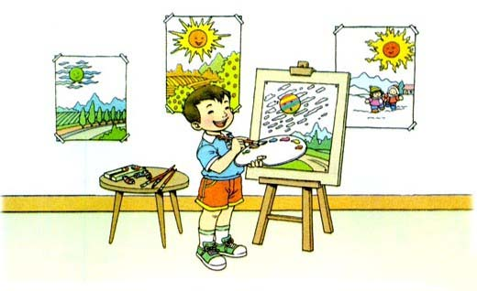
课 文
④ 四个太阳

Slide 2


游戏— 猜谜语
猜一猜
有 个 老 公 公，
面 孔 红 彤 彤，
他 来 天 就 亮，
他 走 黑 洞 洞。
谜底：太阳

Slide 3

我 这 样 学
1. 我把不认识的字圈出来，读准字音。
2. 认真的读课文，读通句子。
3. 给课文的自然段标出序号。

Slide 4
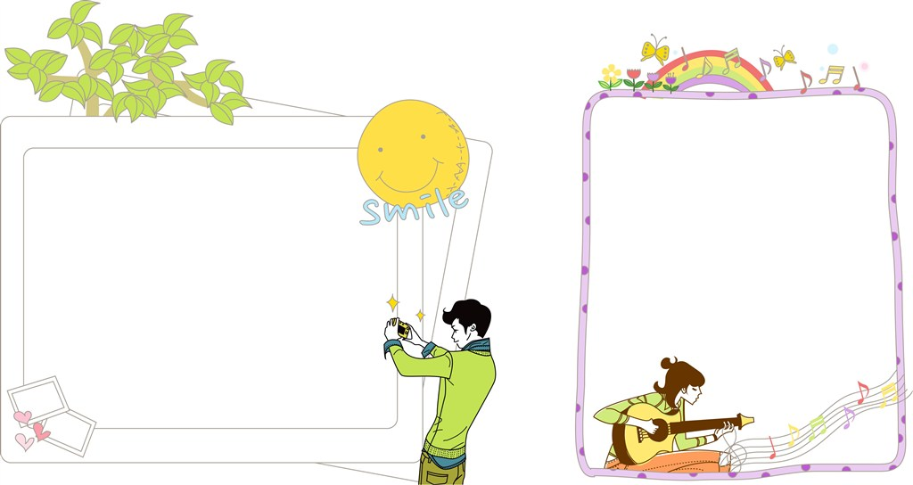

读一读 词 语
邀请 清凉
香甜 温暖
冻僵
高山 田野
街道 校园
到处

Slide 5

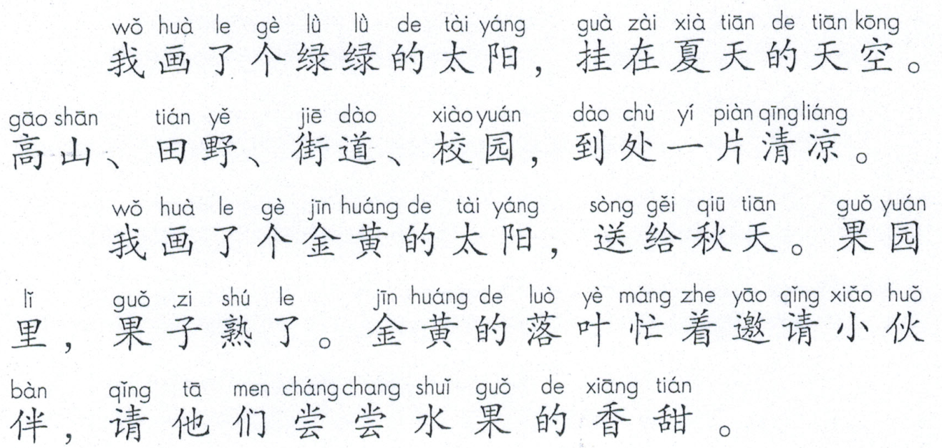
走进课文 《四个太阳》
①
②

Slide 6
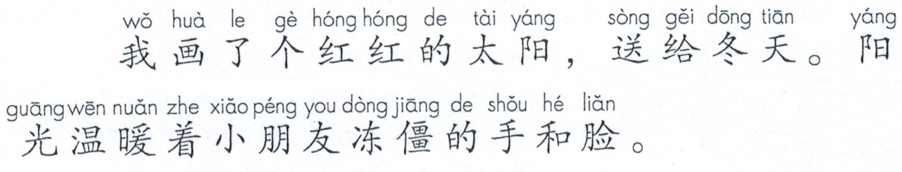
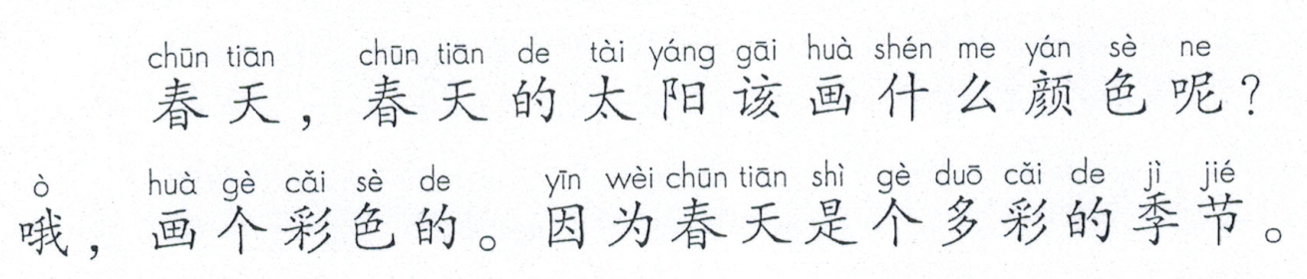
③
④

Slide 7
读一读 句子
高山、田野、街道、校园，到处一片清凉。
果园里，果子熟了。金黄的落叶忙着邀请小伙伴，请他们
尝尝水果的香甜。
阳光温暖着小朋友冻僵的手和脸。
春天是个多彩的季节。

Slide 8
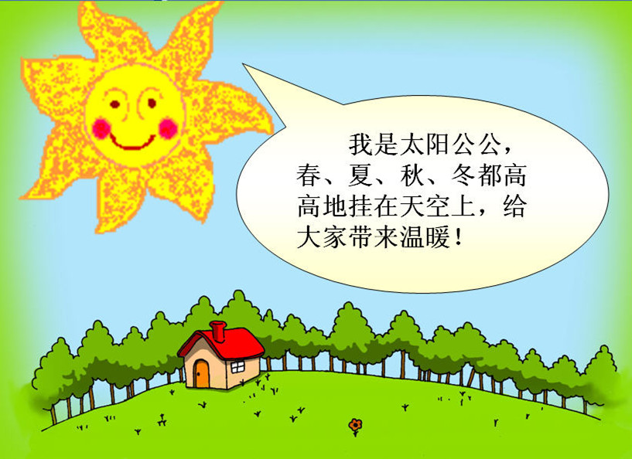
想一想文中的小朋友分别给春夏秋冬的太阳画上了什么颜色呢？

Slide 9


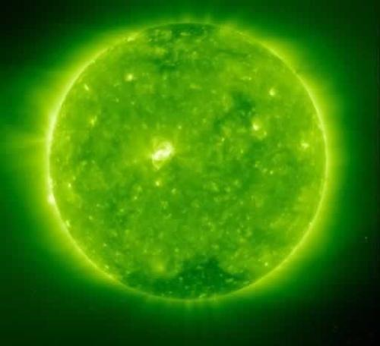
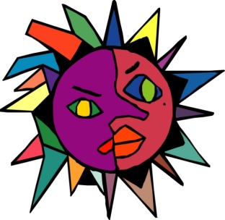
课堂练习一 ： 根据课文内容连线
春 天
夏 天
秋 天
冬 天

Slide 10
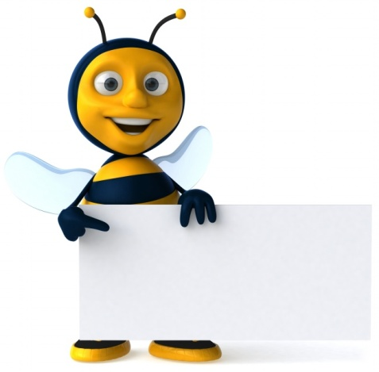
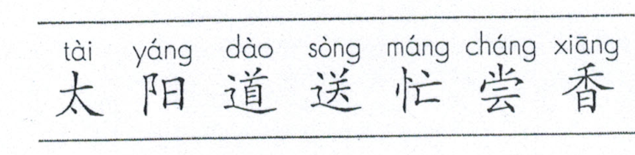
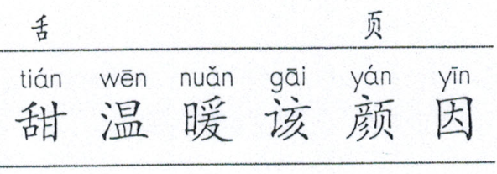
会 认 字
识 字

Slide 11
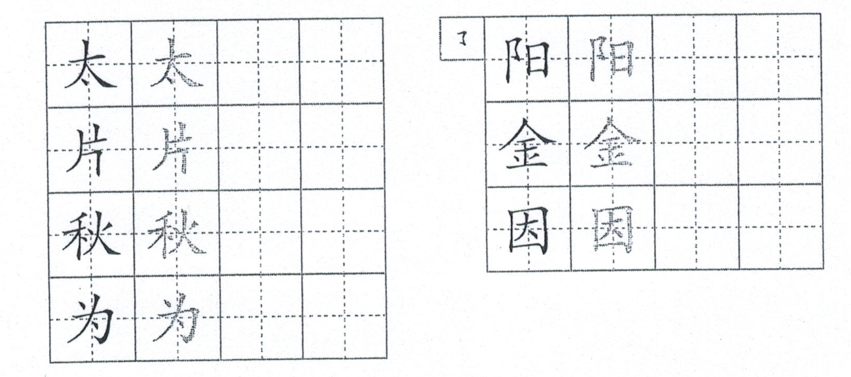
会 写 字
写 字

Slide 12
课堂练习二 ：
1. 照样子，再写三个表示颜色的词语。
碧绿 （ ） （ ） （ ）
2. 下面那些事物是在冬天出现的？打上“ ”
A. 燕 子 B. 雪 花 C.荷 花 D. 桃 花
金 黄
天 蓝
火 红

Slide 13

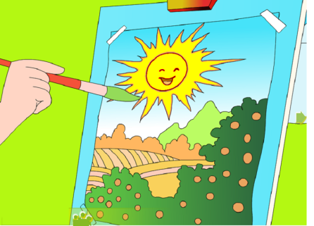
课后作业
1. 小朋友，你们喜欢什么样的太阳，回家以后用你的
水彩笔把它画下来，并说说理由，好吗？
2. 掌握本节课所学生字。

